Slide 1
Прием «Кластер»
Вишнивецкая И.Ю. МБОУ СОШ №4 (Калининский район)
Наталенко С.В. МБОУ гимназия №82
Хромовских С.С. МБОУ СОШ №3
Чеснокова Н.В. МБОУ СОШ №1
Краснодар 2017

Slide 2
Кластер — это графическая форма организации информации, когда выделяются основные смысловые единицы, которые фиксируются в виде схемы с обозначением всех связей между ними. Он представляет собой изображение, способствующее систематизации и обобщению учебного материала.

Slide 3
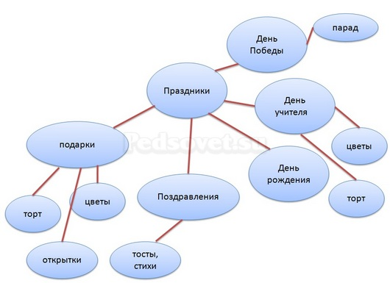

Slide 4
Кластер как один из методов критического мышления
Современная система образования ориентирована на формирование у учеников самостоятельного мышления. Критическое мышление является педагогической технологией, стимулирующей интеллектуальное развитие учащихся. Кластер — один из его методов (приемов).

Slide 5
Основные принципы составления кластера
Кластер оформляется в виде грозди или модели планеты со спутниками. В центре располагается основное понятие, мысль, по сторонам обозначаются крупные смысловые единицы, соединенные с центральным понятием прямыми линиями. Это могут быть слова, словосочетания, предложения, выражающие идеи, мысли, факты, образы, ассоциации, касающиеся данной темы. И уже вокруг «спутников» центральной планеты могут находиться менее значительные смысловые единицы, более полно раскрывающие тему и расширяющие логические связи.

Slide 6
Применение метода кластер
Метод кластера может применяться практически на всех уроках, при изучении самых разных тем.
Форма работы может быть: индивидуальной, групповой и коллективной. Она определяется в зависимости от поставленных целей и задач, возможностей учителя и коллектива. Допустимо перетекание одной формы в другую. Например, на стадии вызова, это будет индивидуальная работа, где каждый учащийся создает в тетради собственный кластер. По мере поступления новых знаний, в качестве совместного обсуждения пройденного материала, на базе персональных рисунков и с учетом полученных на уроке знаний, составляется общая графическая схема. Кластер может быть использован как способ организации работы на уроке, и в качестве домашнего задания.

Slide 7
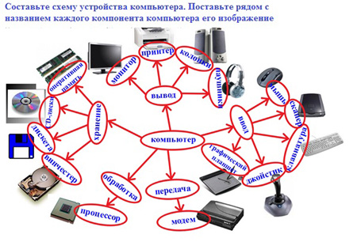
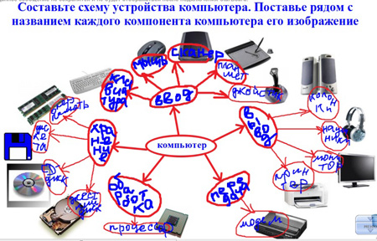

Slide 8
Достоинства и результаты применения приема
Применение кластера имеет следующие достоинства:
он позволяет охватить большой объем информации;
вовлекает всех участников коллектива в обучающий процесс;
дети активны и открыты, потому что у них не возникает страха ошибиться, высказать неверное суждение.
В ходе данной работы формируются и развиваются следующие умения:
умение ставить вопросы;
выделять главное;
устанавливать причинно-следственные связи и строить умозаключения;
переходить от частностей к общему, понимая проблему в целом;
сравнивать и анализировать;
проводить аналогии.

Slide 9
Выводы. Уроки с применением метода кластера дают ребятам возможность проявить себя, высказать свое видение вопроса, дают свободу творческой деятельности. В целом нетрадиционные технологии, использующиеся в образовательном процессе, повышают мотивацию учащихся, формируют обстановку сотрудничества и воспитывают в детях чувство собственного достоинства, дарят им ощущение творческой свободы.

